Slide 1

Campeonato del Mundo - Aachen 2026
La comunicación del Campeonato del Mundo Aachen 2026 en cifras
Informe para la Junta Directiva de la RFHE
Prensa, Web RFHE y Redes (Instagram & Facebook)
Madrid, Septiembre de 2026
RFHE · Departamento de Comunicación · Aachen 2026
1
Notes:
Fuente: clipping_mundial_aachen_2026.xlsx, hojas Clipping principal y Resumen. Corte del archivo: 16/09/2026. Recuento de publicaciones, no de lectores ni de alcance.

Slide 2
Campeonato del Mundo Aachen 26 · Balance de comunicación
•
96 publicaciones en 15 medios.
•
55 piezas en medios ecuestres y 41 en generalistas y deportivos.
•
24 noticias propias en www.rfhe.com : 120 piezas entre prensa y web federativa.
•
Durante el Campeonato del Mundo, Instagram superó los 3,9 millones de visualizaciones en 30 días, máximo histórico de la cuenta.
•
Las siete publicaciones destacadas y los tres reels seleccionados suman 536.798 visualizaciones y 11.465 interacciones.
Más de medio millón de impactos entre los 10 posts más vistos.
RFHE · Comunicación · Aachen 2026
10
Notes:
Síntesis del clipping y de los datos facilitados por la RFHE. Prensa: 96 publicaciones, 15 medios, 55 piezas ecuestres, 34 generalistas y 7 deportivas. Noticias propias: 24 según recuento corregido por el usuario. 120 es la suma de piezas de prensa y web propia, no historias únicas ni audiencia. Instagram: máximo histórico confirmado por el usuario, toda la cuenta en una ventana de 30 días. Selección de 10 contenidos propios: 322.870 + 213.928 = 536.798 visualizaciones y 5.637 + 5.828 = 11.465 interacciones acumuladas en las capturas. No equivalen al total de cobertura ni a personas únicas. No se suman al máximo de 30 días ni al agregado de 90 días.

Slide 3
Balance de publicaciones
96
15
24
publicaciones en medios externos
medios de comunicación
noticias propias en rfhe.com
120 piezas entre prensa y web propia
Recuento de contenidos. No representa audiencia ni personas alcanzadas.
RFHE · Departamento de Comunicación · Aachen 2026
2
Notes:
Excel: 96 registros editoriales después de excluir Special Feeds y Tienda Hípica Online. RFHE: 24 noticias propias según recuento actualizado por el usuario. Total de piezas = 96 + 24 = 120, sin deduplicar posibles textos reproducidos entre medios. No equivale a 120 historias distintas.

Slide 4
Distribución de la cobertura por tipo de medio
Base: 96 publicaciones. Ecuestres 57,3 % · Generalistas 35,4 % · Deportivos 7,3 %
RFHE · Departamento de Comunicación · Aachen 2026
3
Notes:
Fuente: clipping_mundial_aachen_2026.xlsx, hojas Clipping principal y Resumen. Corte del archivo: 16/09/2026. Recuento de publicaciones, no de lectores ni de alcance.

Slide 5
41 piezas fuera de la prensa ecuestre
La Razón
22
¡HOLA!
1
El Confidencial / Vanitatis
6
ABC
1
AS
3
El Debate
1
MARCA
2
La Vanguardia
1
Mundo Deportivo
1
Semana
1
Infobae España
1
Deportes y Marcadores
1
12 cabeceras generalistas y deportivas. Representan el 42,7 % del clipping editorial.
RFHE · Departamento de Comunicación · Aachen 2026
4
Notes:
Fuente: clipping_mundial_aachen_2026.xlsx, hojas Clipping principal y Resumen. Corte del archivo: 16/09/2026. Recuento de publicaciones, no de lectores ni de alcance.

Slide 6
www.rfhe.com : presencia de las seis disciplinas
24 noticias. Reparto por disciplinas actualizado por la RFHE.
RFHE · Departamento de Comunicación · Aachen 2026
5
Notes:
Fuente: recuento corregido por el usuario: volteo 3, concurso completo 3, doma clásica 4. Total 24. El anexo conserva los 19 títulos disponibles, faltan los títulos de las cinco noticias adicionales. Clasificación por tema principal. La noticia de 25/01 se asigna a salto conforme a su categoría visible. Las listas largas y la representación en seis disciplinas se asignan a General.

Slide 7
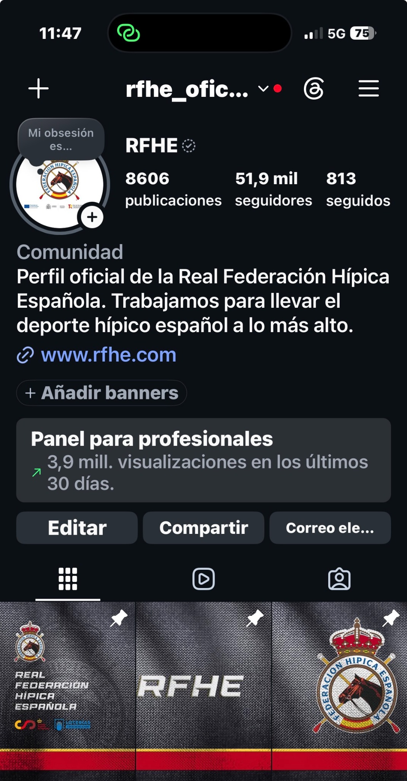
Instagram · Máximo histórico durante el Mundial
Más de 3.900.000
visualizaciones en los últimos 30 días
Pico histórico de la cuenta alcanzado durante Aachen 2026
RFHE · Departamento de Comunicación · Aachen 2026
6
Notes:
Fuente visual: IMG_1079.jpg aportada por Javier de Wit. El panel muestra 3,9 mill. visualizaciones en los últimos 30 días. La cifra superior a 3.900.000, su condición de máximo histórico y su coincidencia con el Mundial proceden de la confirmación directa del usuario. La captura no muestra la fecha del pico ni el valor exacto. Dato de toda la cuenta, no atribuible exclusivamente a Aachen. No se suma al periodo de 90 días.

Slide 8
Instagram · Resultados de los últimos 90 días
9.558.684
384.962
visualizaciones
espectadores
153.476
35.426
interacciones
cuentas con interacciones
Toda la cuenta · Últimos 90 días · Incluye contenido ajeno al Mundial
RFHE · Departamento de Comunicación · Aachen 2026
7
Notes:
Fuente: tres capturas de Instagram Insights de @rfhe_oficial aportadas por el usuario el 16/09/2026. Selector Últimos 90 días. Datos del conjunto de la cuenta, no atribuibles exclusivamente a Aachen. Las capturas no muestran las fechas exactas de inicio y fin. Se conservan las etiquetas originales: Espectadores y Cuentas con interacciones. Seguidores es el total mostrado, no el crecimiento del periodo.

Slide 9
Aachen · Las siete publicaciones más destacadas
322.870
5.637
visualizaciones de esta selección
interacciones de esta selección
Producción propia · Ranking por visualizaciones · Selección de siete publicaciones
RFHE · Departamento de Comunicación · Aachen 2026
8
Notes:
Fuente: siete capturas aportadas el 17/09/2026. Producción propia según el usuario. Visualizaciones: 66.155 + 47.708 + 43.261 + 43.073 + 42.861 + 42.080 + 37.732 = 322.870. Interacciones del encabezado de Insights: 1.470 + 818 + 989 + 703 + 818 + 337 + 502 = 5.637. Se utilizan los totales de Insights, no los contadores junto a la imagen, que presentan diferencias. Son métricas acumuladas en las capturas, sin filtro de fechas visible. No se atribuye todo el consumo exclusivamente a los días del Mundial. No se suman a los totales de 90 días. Fuente: capturas de Instagram Insights aportadas por el usuario. Correspondencia: 9.20.48 doma clásica en pista, 66.155 vistas, 1.470 interacciones, 19.101 espectadores y 47,2 % de vistas de no seguidores; 9.06.07 clasificación de salto, 47.708 vistas y 818 interacciones; 9.06.31 Vet check de salto, 43.261 y 989; 9.07.48 dos amazonas, 43.073 y 703; 9.10.28 doma paraecuestre en pista, 42.861 y 818; 9.08.26 selección CCE, 42.080 y 337; 9.08.45 selección salto, 37.732 y 502. Las etiquetas describen el contenido visual, no son títulos originales de las publicaciones. No se dispone de enlaces ni fechas de publicación visibles. Ranking limitado a las siete publicaciones seleccionadas por el usuario.

Slide 10
Aachen · Los tres reels más destacados
213.928
5.828
visualizaciones de esta selección
interacciones de esta selección
Producción propia · Ranking por visualizaciones · Métricas acumuladas
RFHE · Departamento de Comunicación · Aachen 2026
9
Notes:
Fuente: tres capturas aportadas el 17/09/2026. 9.14.00: entrevista a Lucía Gallardo, 64.103 visualizaciones, 2.616 interacciones, 70,5 % vistas de no seguidores. 9.14.42: vídeo RFHE presenta, 68.856 visualizaciones, 1.697 interacciones, 62,7 % de no seguidores. 9.15.19: First horse is in, 80.969 visualizaciones, 1.515 interacciones, 73,2 % de no seguidores. Total: 213.928 visualizaciones y 5.828 interacciones. Se usan encabezados de Insights, no contadores junto al vídeo. Producción propia según el usuario; el montaje RFHE presenta incluye imágenes con marca FEI.TV. No se afirma autoría RFHE de cada toma. Fuente: capturas de Instagram Insights aportadas por el usuario el 17/09/2026. Etiquetas tomadas de los textos visibles en los vídeos. First horse is in: 80.969. RFHE presenta: 68.856. Lucía Gallardo: 64.103. No se dispone de las fechas de publicación ni de enlaces. Ranking limitado a los tres reels seleccionados.

